Slide 1
Пионеры – герои

Slide 2
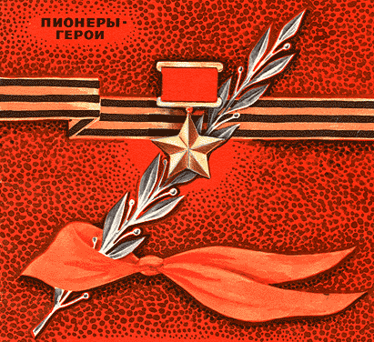
Не щадя себя в огне войны, не жалея сил во имя Родины Дети героической страны Были настоящими героями. Р. Рождественский

Slide 3
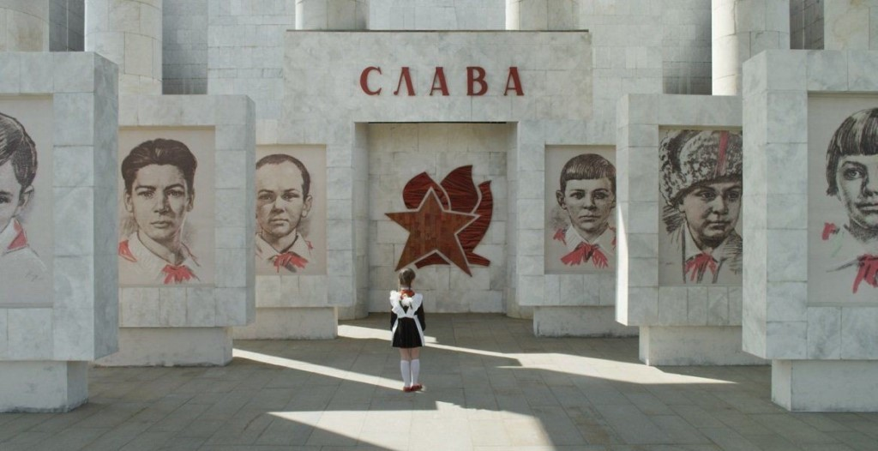
Маленькие герои большой войны - пионеры – герои.
Они сражались повсюду, плечом к плечу со взрослыми.
И ни на миг не дрогнули юные сердца! Их повзрослевшее детство было наполнено такими испытаниями, что, придумай их даже очень талантливый писатель, в это трудно было бы поверить. Но это было. Было в истории большой нашей страны, было в судьбах ее маленьких ребят –
обыкновенных мальчишек и девчонок.
.

Slide 4
Лёня Голиков
В свои 10 с небольшим лет Лёня воевал наравне со взрослыми. Он участвовал в 27 боевых операциях. 15 августа 1942 г. юный партизан Лёня Голиков напал на автомобиль немецкого генерала Рихарда Витца, добыл документы с чертежами и описанием новых образцов немецких мин, инспекционные донесения командованию, карты-схемы минных полей и другие важные бумаги военного характера. Погиб Леня Голиков весной 1943 г. в неравном бою. Посмертно ему присвоено звание Героя Советского Союза. Лёня Голиков был представлен к высшей правительственной награде - медали «Золотая звезда» и званию Героя Советского Союза.

Slide 5
Памятник Лёне Голикову в Великом Новгороде

Slide 6
Володя Дубинин
С захватом г.Керчи Володя с партизанами ушел в подземные каменоломни, откуда совершал свои смелые вылазки. Юные разведчики доставляли ценные сведения, что помогло уничтожить точки немецкой дивизии, прорывавшиеся к Сталинграду. За это Володю наградили орденом Красной Звезды. После освобождения Керчи мальчик помогал саперу и погиб, подорвавшись на немецкой мине. Посмертно награжден орденом Красного Знамени.

Slide 7
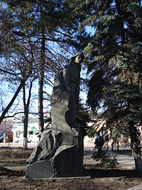
Памятник Владимиру Дубинину в г. Керчь

Slide 8
Марат Казей
Марат Казей был разведчиком 200-й партизанской бригады им. Рокоссовского. Он проникал в немецкие гарнизоны и доставлял ценные разведывательные сведения. Неоднократно принимал участие в диверсиях на шоссейных и железных дорогах. Когда на задании фашисты и взяли парня “в кольцо”, он, не желая сдаваться, последней гранатой подорвал себя и окруживших врагов. Был награжден орденом Ленина, медалями “За боевые заслуги” и “За отвагу”. Присвоено звание Героя Советского Союза посмертно

Slide 9
Памятник пионеру-герою Марату Казею в Минске.

Slide 10
Валера Волков
Один из участников партизанского движения, действовавшего в Севастополе. В 13 лет становится «сыном полка» 7-й бригады морской пехоты. Наравне со взрослыми участвует в боевых действиях. Подносит патроны, добывает разведывательные данные, с оружием в руках сдерживает атаки врага. Обладая хорошими литературными данными, редактировал по-своему уникальную рукописную газету-листовку — Окопная правда. Его строки пропитаны патриотизмом, смелостью, уверенностью в победе и желанием жить. В июле 1942 года, отражая атаку противника, героически погибает, бросив связку гранат под наступающий танк. Посмертно награжден орденом Отечественной войны I степени.

Slide 11
Валя Котик
В свои 12 лет Валя, тогда пятиклассник Шепетовской школы, стал разведчиком в партизанском отряде. Он бесстрашно пробирался в расположение вражеских войск, добывал для партизан ценные сведения о постах охраны железнодорожных станций, военных складах, дислокации вражеских подразделений. Не скрывал своей радости, когда взрослые брали его с собой на боевую операцию. На счету Вали Котика 6 взорванных эшелонов врага, множество успешных засад. Он погиб в 14 лет в неравном бою с фашистами. К тому времени Валя Котик уже носил на груди ордена Ленина и Отечественной войны 1-й степени, медаль «Партизану Отечественной войны» 2-й степени. Валентину Котику посмертно присвоено звание Героя Советского Союза.

Slide 12
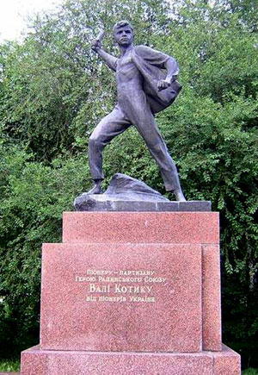
Памятник в
г. Шепетовке, перед школой, в которой учился Валя Котик.

Slide 13
Боря Цариков
Борис Цариков - разведчик 43-го стрелкового полка 106-й стрелковой дивизии 65-й армии Центрального фронта. С группой минёров 15 октября 1943 года первым переправился через Днепр в районе Лоев Гомельской области Белоруссии, водрузив на правом берегу Красное знамя, и в течение 5 суток участвовал в боях по расширению плацдарма. 13 ноября 1943 года Борис Цариков погиб в бою. Присвоено звание Героя Советского Союза

Slide 14
Зина Портнова
Была одним из создателей тайной организации «юные мстители». Девочка отличалась бесстрашием, смекалкой и никогда не унывала. Устроившись на работу в немецкую столовую, отравила пищу для немецких солдат. Попав однажды в плен, девочка подверглась жесточайшим пыткам, но не предала своих товарищей. Спустя месяц мучений Зина была расстреляна. Посмертно присвоено звание Героя Советского Союза.

Slide 15
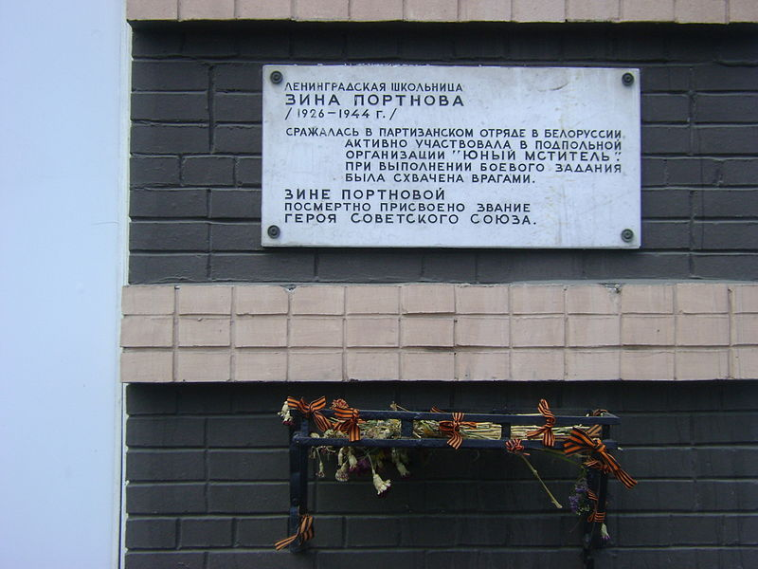
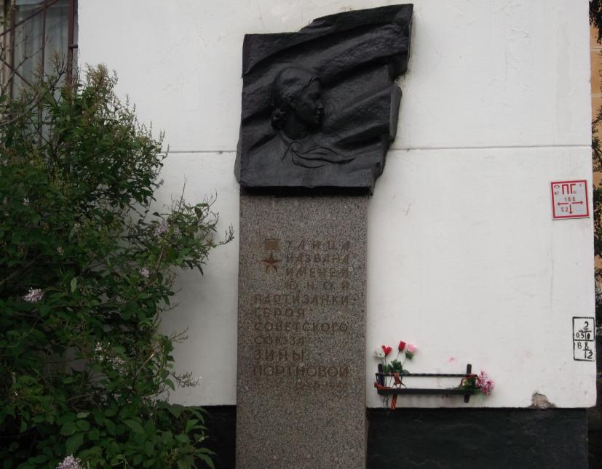
Памятная доска в Санкт-Петербурге. Улица
Зины Портновой
Мемориальная доска ул. Зины Портновой, д. 60

Slide 16
Саша Чекалин
Партизан отряда "Передовой" Тульской области. Отряд нанес фашистам значительный урон. Горели склады, взрывались на минах автомашины, шли под откос поезда, бесследно исчезали часовые, патрули. Однажды, в ходе засады у дороги на Лихвин, Саша уничтожил машину, переполненную немецкими солдатами. Был схвачен врагом и подвергнут пыткам, после чего повешен на площади г. Лихвин. Звание Героя Советского Союза Чекалину Александру Павловичу присвоено посмертно .

Slide 17
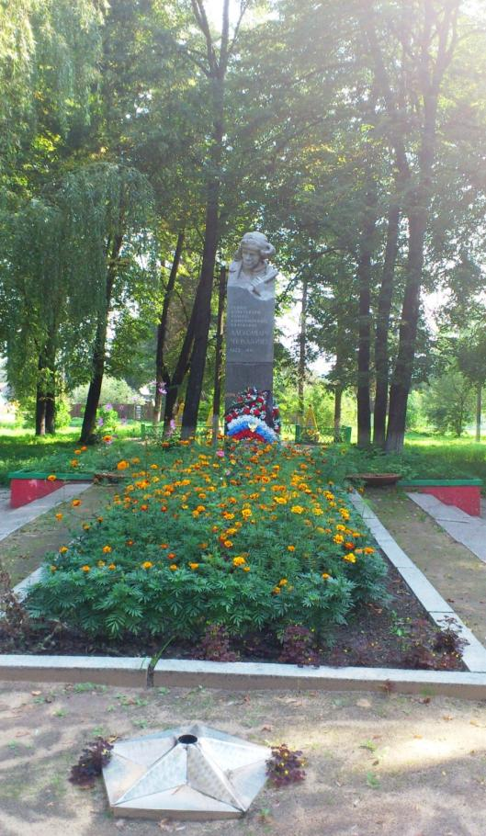
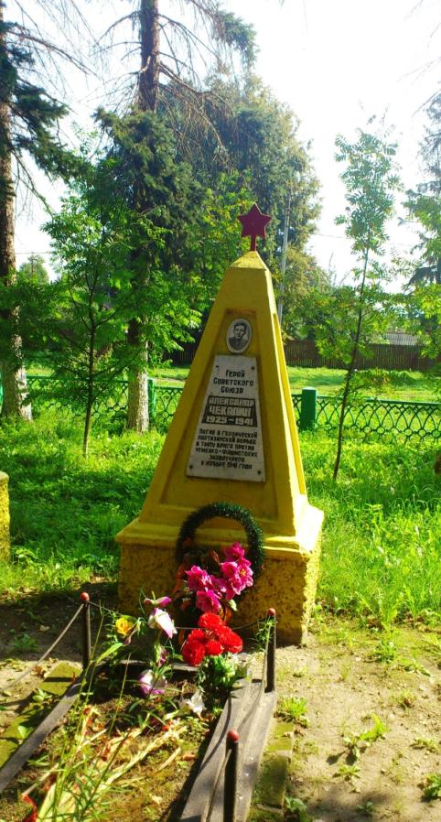
Памятник в г. Чекалин
Могила в г. Чекалин

Slide 18
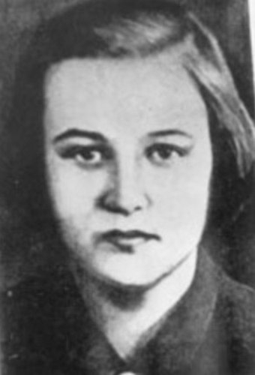
Галя Комлева
В Лужском районе Ленинградской области чтут память отважной юной партизанки Гали Комлевой. Она, как и многие ее сверстники в военные годы, была разведчицей, снабжала партизан важными сведениями. Фашисты выследили Комлеву, схватили, бросили в камеру. Два месяца непрерывных допросов, побоев, издевательств. От Гали требовали назвать имена партизанских связных. Но пытки не сломили девочку, она не проронила ни слова. Галя Комлева была безжалостно расстреляна. Она посмертно награждена орденом Отечественной войны 1-й степени.

Slide 19
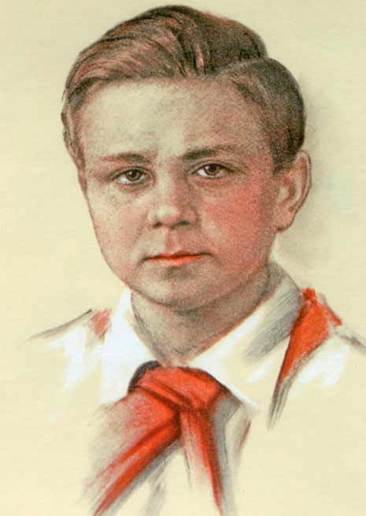
Витя Хоменко
Витя работал в немецкой офицерской столовой. Мыл посуду, убирал и запоминал все, о чем говорят офицеры. Добытые Виктором сведения высоко ценились в подпольной организации. Гитлеровцы приметили смышленого расторопного мальчика и сделали его посыльным при штабе. Естественно, партизанам становилось известным все, что содержалось в документах, которые попадали в руки Хоменко. Вася погиб в декабре 1942 г., замученный врагами, которым стало известно о связях мальчика с партизанами. Несмотря на самые страшные пытки, Вася не выдал врагам расположение партизанской базы, свои связи и пароли. Витя Хоменко посмертно удостоен ордена Отечественной войны 1-й степени

Slide 20
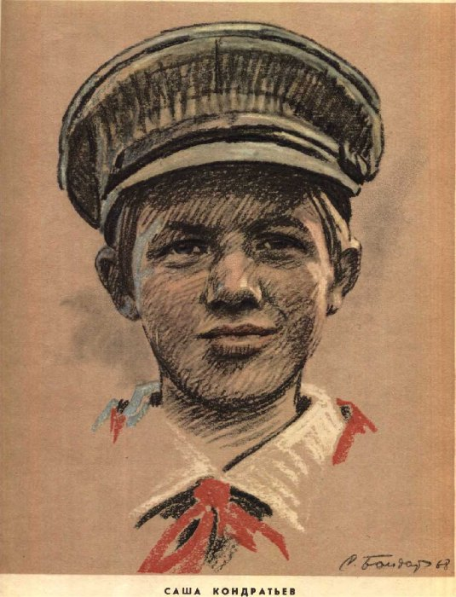
Саша Кондратьев
В июле 1941 г. Саша Кондратьев и его товарищи из деревни Голубково создали свой отряд мстителей. Ребята раздобыли оружие и начали действовать. Сначала они взорвали мост на дороге, по которой гитлеровцы перебрасывали подкрепление. Потом разрушили дом, в котором враги устроили казарму, а вскоре подожгли мельницу, где гитлеровцы мололи зерно. Последней акцией отряда Саши Кондратьева стал обстрел вражеского самолета, кружившего над Череменецким озером. Гитлеровцы выследили юных патриотов и схватили их. После кровавого допроса, ребят повесили на площади в Луге.

Slide 21
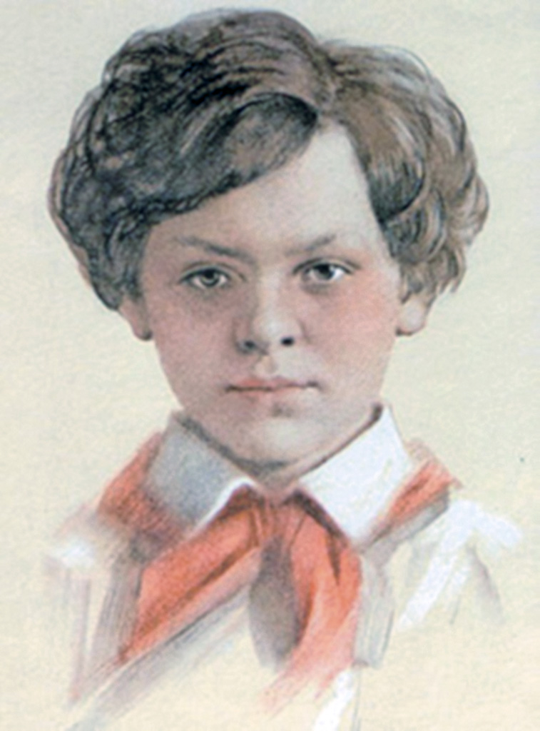
Лара Михеенко
Лара Михеенко в 13 лет стала партизанкой-разведчицей. Выведывала расположение вражеских батарей, считала машины, двигавшиеся по большаку в сторону фронта, запоминала, какие поезда, с каким грузом приходят на станцию Пустошка. Лару выдал предатель. Гестаповцы не делали скидок на возраст - после бесплодного допроса девочку расстреляли. Это случилось 4 ноября 1943 г. Лару Михеенко посмертно наградили орденом Отечественной войны 1-й степени.

Slide 22
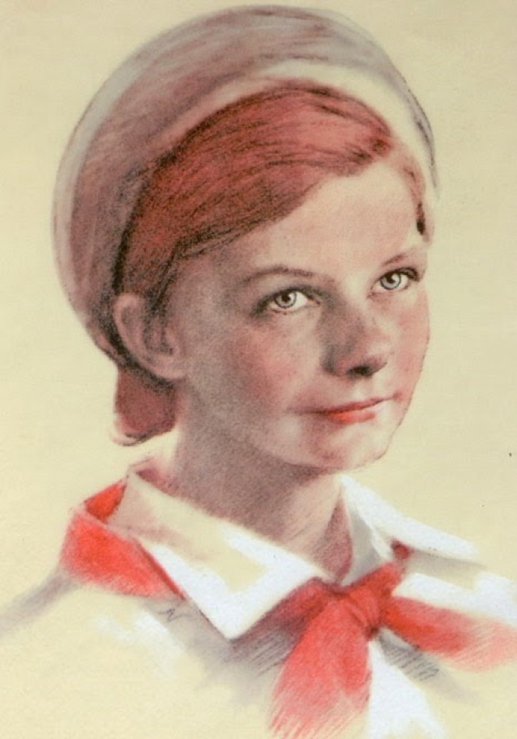
Юта Бондаровская
Юта была связной, а потом разведчицей в партизанском отряде, который действовал на Псковщине. Переодевшись мальчишкой-нищим, хрупкая девочка бродила по вражеским тылам, запоминая расположение боевой техники, постов охраны, штабов, узлов связи. Взрослым никогда не удалось бы так ловко обманывать бдительность врага. В 1944 г. в бою у эстонского хутора Юта пала смертью храбрых вместе со своими старшими товарищами. Юта посмертно награждена орденами Отечественной войны 1-й степени и медалью «Партизану Отечественной войны» 1-й степени.

Slide 23
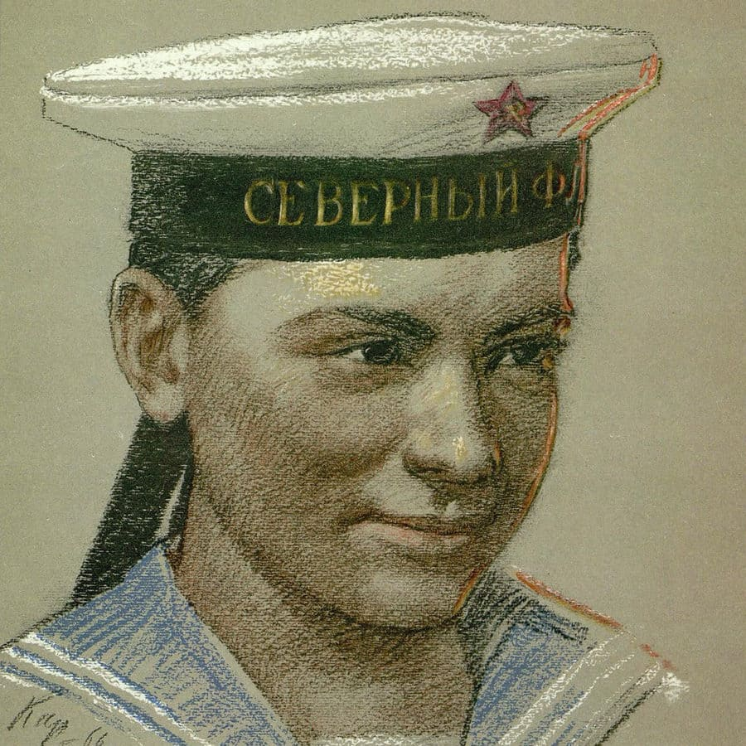
Саша Ковалев
Свой первый орден - орден Красной Звезды - Саша Ковалев получил за то, что моторы его торпедного катера № 209 Северного флота ни разу не подвели во время 20 боевых выходов в море. Второй награды, посмертной, - ордена Отечественной войны 1-й степени - юный моряк был удостоен за подвиг, которым вправе гордиться взрослый человек. Это было в мае 1944 г. Атакуя фашистский транспортный корабль, катер Ковалева получил от осколка снаряда пробоину коллектора. Из разорванного кожуха била кипящая вода, мотор мог заглохнуть в любую минуту. Тогда Ковалев закрыл пробоину своим телом. На помощь ему подоспели другие моряки, катер сохранил ход. Но Саша погиб. Ему было 15 лет.

Slide 24
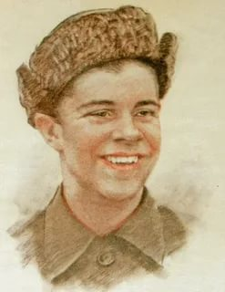
Саша Бородулин
Уже зимой 1941-го он носил на гимнастерке орден Красного Знамени. Было за что. Саша вместе с партизанами дрался с гитлеровцами в открытом бою, участвовал в засадах, не раз ходил в разведку. Однажды фашисты выследили отряд, взяли в кольцо. Трое суток партизаны уходили от преследования, прорывали окружение. Партизаном удалось на какое-то время задержать карателей. Но партизаны были обречены. Последним погиб Саша, шагнув навстречу врагам с гранатой в руках.

Slide 25
Сколько их было…. Вы узнали о немногих из тех, кто, не дожив до своего совершеннолетия, отдал жизнь в борьбе с врагом.
Тысячи мальчишек и девчонок пожертвовали собой ради Победы.

Slide 26
Презентация подготовлена в рамках проекта
«Под флагом истории» методистом МБУДО «Центр внешкольной работы Мызниковой М.А.
Пионеры-герои». Очерки. — Минск.: «Юнацтва», 1985
https://function.mil.ru
http://www. ria.ru
http://www .urokiistorii.ru

